Slide 1
CALIDAD DEL SOFTWARE

Slide 2
Concepto de Calidad
CALIDAD DE PRODUCTO
Se reconoce como Calidad del Software a la carencia de “bugs" en el producto. La calidad también se relacionada con el cumplimiento de los requisitos.
Esta definición es expresada generalmente de dos maneras: por una lado mediante el número de defectos (ejemplo., número de defectos por millón de líneas de código de fuente, por el punto de la función, u otra unidad) y por otra parte por la confiabilidad (por ejemplo, número de faltas por horas de operación, duración de la falla, o de la probabilidad de la operación libre de falla en un tiempo especificado).
La satisfacción de cliente es medida por el porcentaje de satisfechos o insatisfechos obtenido de las encuestas de satisfacción del cliente. Para reducir al sesgo, existen técnicas, tales como encuestas a ciegas (el entrevistador no conoce al cliente y el cliente no conoce la compañía que el entrevistador representa), que se utilizan generalmente.
Además de la satisfacción total del cliente con el producto de software, la satisfacción hacia las cualidades específicas del producto también se miden para obtener un software de calidad .

Slide 3
CALIDAD DE PRODUCTO
Por ejemplo, la IBM supervisa la satisfacción con sus productos de software en niveles de CUPRIMDSO (capacidad [ funcionalidad ], utilidad, funcionamiento, confiabilidad, instabilidad, capacidad de mantenimiento, documentación / información, servicio, y completitud). Hewlett-Packard en FURPS (funcionalidad, utilidad, confiabilidad, funcionamiento, y utilidad). Otras compañías utilizan dimensiones similares para medir la satisfacción de cliente. Juran llama a tales cualidades parámetros de la calidad.
Los atributos de cualidad deben ser tenidos en cuenta en el planeamiento y en el diseño del software. Sin embargo, estos atributos no son siempre congruentes con los otros. Por ejemplo, una alta sofisticación funcional del software y resistente, hace difícil el atributo de la mantenibilidad.
Dependiendo de los tipos de software y clientes, son diferentes los factores que definen los atributos. La complejidad aumenta aún mas cuando contemplamos que el software esta orientado a diversos clientes, por consiguiente, la definición de objetivos para varios atributos de calidad y de requerimiento de clientes no es fácil.

Slide 4
CALIDAD DE PRODUCTO
En vista de lo mencionado, la definición de calidad (por ejemplo, los requerimientos de conformidad del cliente) es espacialmente importante en la industria del software. Es por ello que los errores de requerimientos constituyen uno de los mayores problemas en el desarrollo del software. Se estima que 15% o mas de los errores son por errores de requerimientos.
Otra vista de la calidad del software es la relacionada con la calidad de proceso contra calidad del producto final. De los requisitos del cliente hasta la entrega de los productos de software, el proceso del desarrollo es complejo e implica a menudo una serie de etapas, cada uno con feedback. En cada etapa, un entregable intermedio se produce para un usuario intermedio -- la etapa siguiente. Cada etapa también recibe un entregable intermedio de la etapa precedente. Cada uno los entregables intermedios tiene ciertas cualidades de la calidad que afecten la calidad del producto final.
Ampliamos el concepto del cliente en la definición de la calidad para incluir a clientes externos e internos, la definición también se aplica a la calidad de proceso. Si cada etapa del proceso del desarrollo resuelve los requisitos de su usuario intermedio (de la etapa siguiente), el producto final así desarrollado y producido resolverá los requisitos especificados. Esta declaración, por supuesto, es un simplificación de la realidad, porque en cada etapa son numerosos los factores que existen y que afectarán la capacidad de satisfacer sus requisitos.

Slide 5
CALIDAD DE PRODUCTO
Decimos que la Calidad del Software:
Engloba todo el proceso de software, determinado por factores directos e indirectos.
El objetivo no es necesariamente alcanzar una calidad perfecta, sino la necesaria y suficiente para cada contexto de uso a la hora de la entrega y del uso por parte de los usuarios
Es necesario comprender las necesidades reales de los usuarios con tanto detalle como sea posible (requisitos).
La calidad es un concepto complejo y multifacético, que puede describirse desde diversas perspectivas.

Slide 6
CALIDAD DE PRODUCTO
Diferentes aspectos de la calidad
Interna: medible a partir de las características intrínsecas, como el código fuente
Externa: medible en el comportamiento del producto, como en una prueba
En uso: durante la utilización efectiva por parte del usuario

Slide 7
Garantía de Calidad
CALIDAD DE PRODUCTO
Consiste en la auditoria y en las funciones de información de la gestión. El objetivo de la garantía de la calidad es proporcionar la gestión para informar los datos necesarios sobre la calidad del producto, por lo que va adquiriendo una visión más profunda y segura de la calidad del producto está cumpliendo sus objetivos. Por supuesto, si los datos proporcionados mediante la garantía de calidad identifican problemas, es responsabilidad de la gestión afrontar los problemas y aplicar los recursos necesarios para resolver aspectos de calidad.

Slide 8
Costo de Calidad
CALIDAD DE PRODUCTO
El costo de la calidad incluye todos los costos acarreados en la búsqueda de la calidad. Se realizan estudios sobre el costo de calidad para proporcionar la línea base del costo actual, para identificar oportunidades de reducir el costo y para proporcionar una base normalizada de comparación. La base de normalización siempre tiene un precio. Una vez normalizados los costos de calidad sobre un precio base, tenemos los datos necesarios para evaluar el lugar donde hay oportunidades de mejor el proceso. Se puede evaluar cómo afectan los cambios en término de dinero.
Los costos de calidad se pueden dividir en costos asociados con la prevención, la evaluación y los fallos.

Slide 9
CALIDAD DE PRODUCTO
Costos de Prevención
  Planificación de la calidad
  Revisiones técnicas formales
  Equipos de prueba
  Formación
Costos de Evaluación
  Inspección en el proceso y entre procesos
  Calibrado y mantenimiento del equipo
  Pruebas
Costos de Fallos
  Revisión
  Reparación
  Análisis de modalidades de fallos
Costos de Fallos Externos
  Resolución de quejas
  Devolución y sustitución de productos
  Soporte en línea de ayuda
  Trabajo de garantía

Slide 10
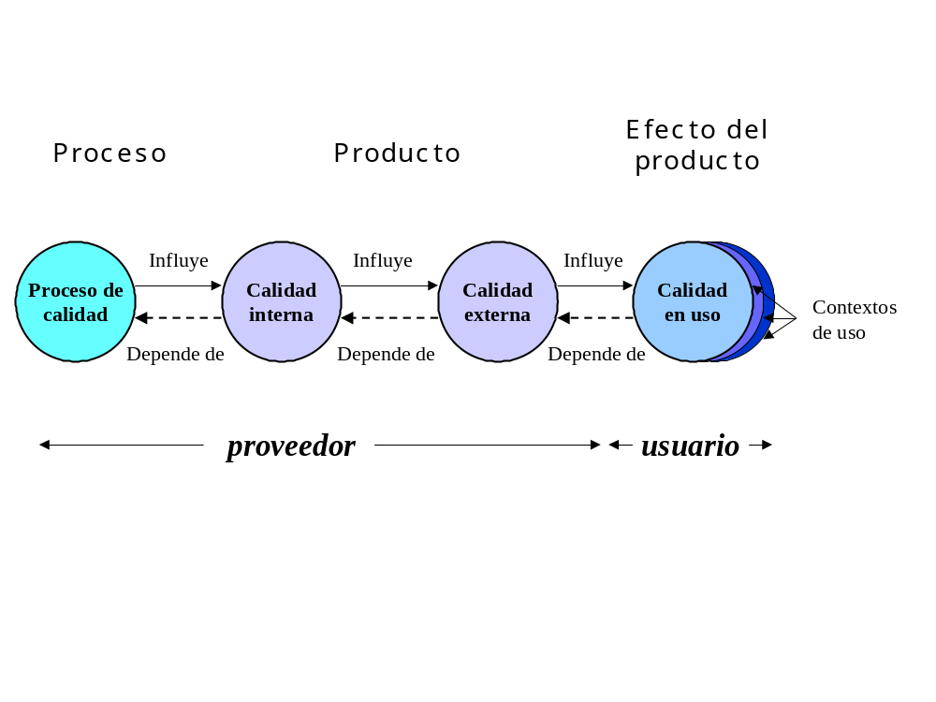
CALIDAD DE PRODUCTO

Slide 11
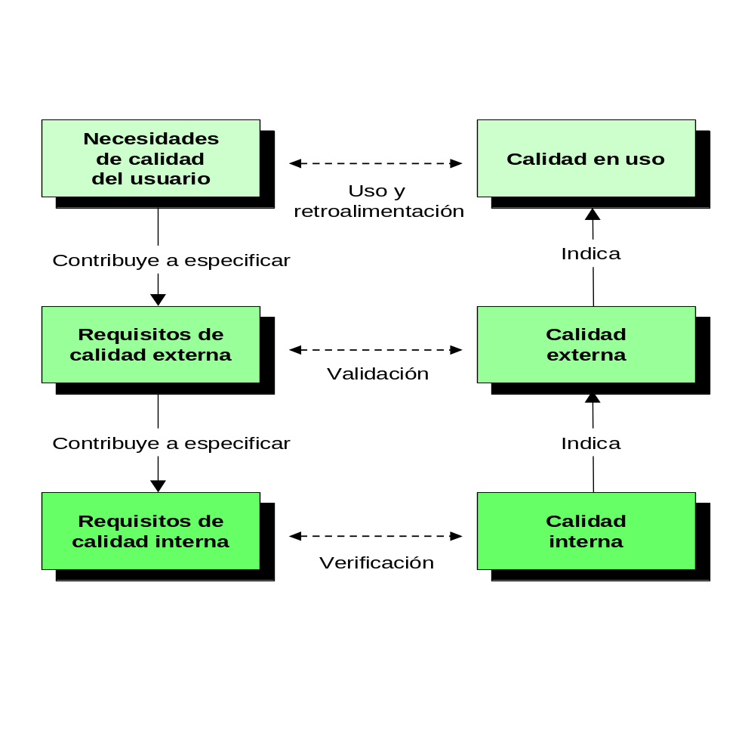
CALIDAD DE PRODUCTO
Calidad en el ciclo de vida del software

Slide 12
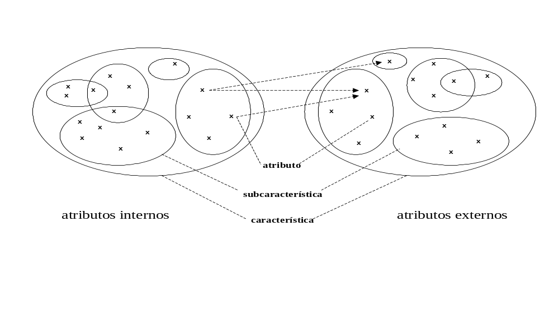
CALIDAD DE PRODUCTO
Características, subcaracterísticas y atributos de calidad

Slide 13
CALIDAD DE PRODUCTO
Modelo de McCall et al. (1977)
Visión de la dirección
Visión del desarrollador
Visión de usuario
Facilidad de uso
Operabilidad
Familiarización
Seguridad (integridad)
Comunicatividad
Operación de
Volumen y tasa de E/S
Datos comunes
producto
Eficiencia
Control y audit. de acceso
Integridad de datos
Corrección (exactitud)
Eficiencia de almacenam.
Fiabilidad
Eficiencia de ejecución
Compleción
Revisión de
Facilidad de
Trazabilidad
Consistencia
producto
mantenimiento
Precisión
Facilidad de
Tolerancia a errores
prueba
Simplicidad
Flexibilidad
Concisión
Autodescriptividad
Transición de
Capacidad de
Modularidad
producto
reutilización
Instrumentación
Capacidad de ampliación
Transportabilidad
Generalidad
Indep. máquina
Interoperabilidad
Indep. soft. de sistema
Comunicac. comunes

Slide 14
CALIDAD DE PRODUCTO
ISO 9126
ISO/IEC 9126: Tecnologías de la Información –
Calidad de los productos software.
  Parte 1: Modelo de Calidad
  Parte 2: Métricas Externas
  Parte 3: Métricas Internas
  Parte 4: Métricas de Calidad en Uso

Slide 15
CALIDAD DE PRODUCTO
ISO 9126
Ejemplos de uso:
  Validar la completitud de una definición de requisitos;
  Identificar requisitos software;
  Identificar objetivos para el diseño software;
  Identificar requisitos para las pruebas del software;
  Identificar requisitos para el aseguramiento de la calidad;
  Identificar criterios de aceptación para un producto software completado.

Slide 16
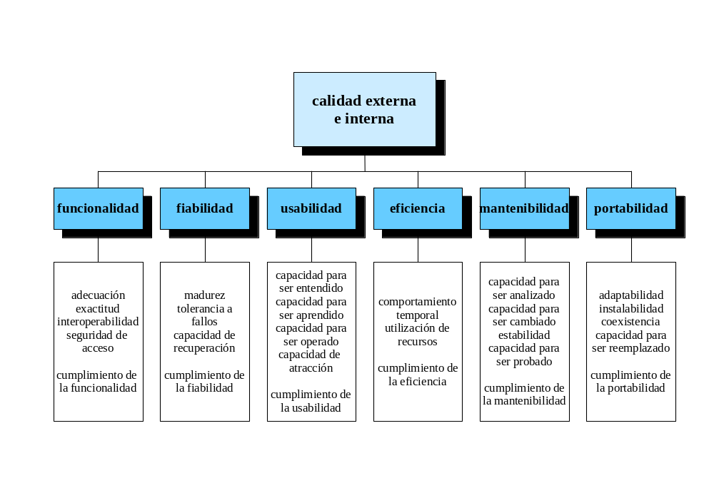
CALIDAD DE PRODUCTO
ISO 9126
Modelo de calidad para calidad interna y externa

Slide 17
CALIDAD DE PRODUCTO
ISO 9126
Funcionalidad
Adecuación
Capacidad del producto software para proporcionar un conjunto apropiado de funciones para tareas y objetivos de usuario especificados.
Exactitud
Capacidad del producto software para proporcionar los resultados o efectos correctos o acordados, con el grado necesario de precisión.
Interoperabilidad
Capacidad del producto software para interactuar con uno o más sistemas especificados.
Seguridad de acceso
Capacidad del producto software para proteger información y datos de manera que las personas o sistemas no autorizados no puedan leerlos o modificarlos, al tiempo que no se deniega el acceso a las personas o sistemas autorizados
Cumplimiento funcional
Capacidad del producto software para adherirse a normas, convenciones o regulaciones en leyes y prescripciones similares relacionadas con funcionalidad.

Slide 18
CALIDAD DE PRODUCTO
ISO 9126
Fiabilidad
Madurez
Capacidad del producto software para evitar fallar como resultado de fallos en el software.
Tolerancia a fallos
Capacidad del software para mantener un nivel especificado de prestaciones en caso de fallos software o de infringir sus interfaces especificados.
Capacidad de recuperación
Capacidad del producto software para reestablecer un nivel de prestaciones especificado y de recuperar los datos directamente afectados en caso de fallo.
Cumplimiento de la fiabilidad
Capacidad del producto software para adherirse a normas, convenciones o regulaciones relacionadas con al fiabilidad.

Slide 19
CALIDAD DE PRODUCTO
ISO 9126
Usabilidad
Capacidad para ser entendido
Capacidad del producto software que permite al usuario entender si el software es adecuado y cómo puede ser usado para unas tareas o condiciones de uso particulares.
Capacidad para ser aprendido
Capacidad del producto software que permite al usuario aprender sobre su aplicación.
Capacidad para ser operado
Capacidad del producto software que permite al usuario operarlo y controlarlo.
Capacidad de atracción
Capacidad del producto software para ser atractivo al usuario.
Cumplimiento de la usabilidad
Capacidad del producto software para adherirse a normas, convenciones, guías de estilo o regulaciones relacionadas con la usabilidad.

Slide 20
CALIDAD DE PRODUCTO
ISO 9126
Eficiencia
Comportamiento temporal
Capacidad del producto software para proporcionar tiempos de respuesta, tiempos de proceso y potencia apropiados, bajo condiciones determinadas.
Utilización de recursos
Capacidad del producto software para usar las cantidades y tipos de recursos adecuados cuando el software lleva a cabo su función bajo condiciones determinadas.
Cumplimiento de la eficiencia
Capacidad del producto software para adherirse a normas o convenciones relacionadas con la eficiencia.

Slide 21
CALIDAD DE PRODUCTO
ISO 9126
Mantenibilidad
Capacidad para ser analizado
Es la capacidad del producto software para serle diagnosticadas deficiencias o causas de los fallos en el software, o para identificar las partes que han de ser modificadas.
Capacidad para ser cambiado
Capacidad del producto software que permite que una determinada modificación sea implementada.
Estabilidad
Capacidad del producto software para evitar efectos inesperados debidos a modificaciones del software.
Capacidad para ser probado
Capacidad del producto software que permite que el software modificado sea validado.
Cumplimiento de la mantenibilidad
Capacidad del producto software para adherirse a normas o convenciones relacionadas con la mantenibilidad.

Slide 22
CALIDAD DE PRODUCTO
ISO 9126
Portabilidad
Adaptabilidad
Capacidad del producto software para ser adaptado a diferentes entornos especificados, sin aplicar acciones o mecanismos distintos de aquellos proporcionados para este propósito por el propio software considerado.
Instalabilidad
Capacidad del producto software para ser instalado en un entorno especificado.
Coexistencia
Capacidad del producto software para coexistir con otro software independiente, en un entorno común, compartiendo recursos comunes.
Capacidad para reemplazar
Capacidad del producto software para ser usado en lugar de otro producto software, para el mismo propósito, en el mismo entorno.
Cumplimiento de la portabilidad
Capacidad del producto software para adherirse a normas o convenciones relacionadas con la portabilidad.

Slide 23
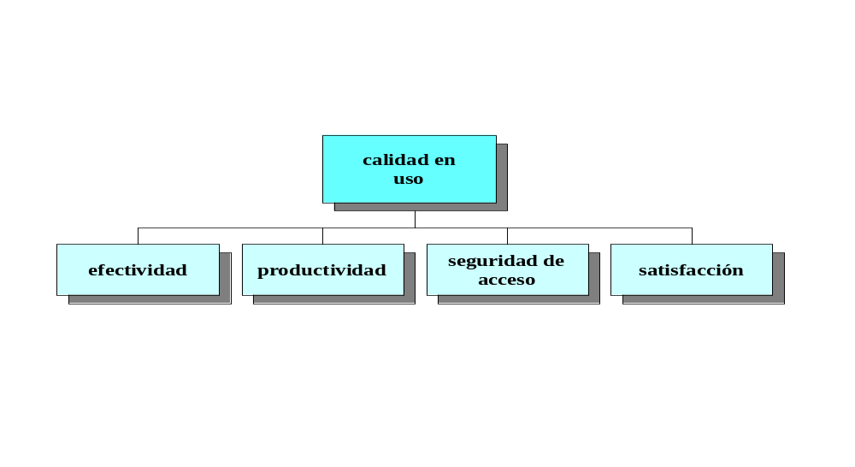
CALIDAD DE PRODUCTO
ISO 9126
Modelo de calidad para calidad en uso

Slide 24
CALIDAD DE PRODUCTO
ISO 9126
Efectividad
Capacidad del producto software para permitir a los usuarios alcanzar objetivos especificados con exactitud y completitud, en un contexto de uso especificado.
Productividad
Capacidad del producto software para permitir a los usuarios gastar una cantidad adecuada de recursos con relación a la efectividad alcanzada, en un contexto de uso especificado.
Seguridad física
Capacidad del producto software para alcanzar niveles aceptables del riesgo de hacer daño a personas, al negocio, al software, a las propiedades o al medio ambiente en un contexto de uso especificado.
Satisfacción
Capacidad del producto software para satisfacer a los usuarios en un contexto de uso especificado.

Slide 25
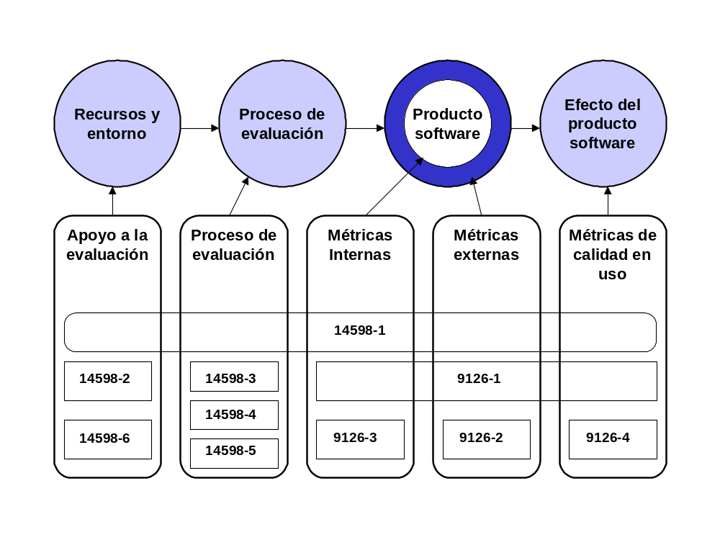
CALIDAD DE PRODUCTO
ISO 14598
Evaluación del producto software: ISO 14598

Slide 26
CALIDAD DE PRODUCTO
ISO 14598
La norma UNE 71048: Tecnología de la Información – Evaluación del Producto Software (Soporte Lógico):
  -- Parte 1: Visión general
  -- Parte 2: Planificación y gestión
  -- Parte 3: El proceso para desarrolladores
  -- Parte 4: El proceso para adquisidores
  -- Parte 5: El proceso para evaluadores
  -- Parte 6: Documentación de los módulos de evaluación

Slide 27
CALIDAD DE PRODUCTO
ISO 14598
Proceso de evaluación
Establecer propósito de la evaluación (7.1)
Establecer
requisitos de
evaluación
Identificar los tipos de producto(s) (7.2)
Especificar el modelo de calidad (7.3)
9126-1 Características de
Calidad
Seleccionar métricas (8.1)
9126-2 Métricas Externas
9126-3 Métricas Internas
14598-6 Módulos de
Evaluación
Especificar
evaluación
Establecer niveles para las métricas (8.2)
Establecer criterios de valoración (8.3)
Diseñar
evaluación
Producir plan de evaluación (9.1)
Tomar medidas (10.1)
Ejecutar
evaluación
Comparar con criterios (10.2)
Valorar resultados (10.3)

Slide 28
CALIDAD DE PRODUCTO
ISO 14598
Establecer el propósito de la evaluación
Productos intermedios:
decidir sobre la aceptación de un producto intermedio de un subcontratista;
decidir cuando un proceso está completo y cuando remitir los productos al siguiente proceso;
predecir o estimar la calidad del producto final;
recoger información con objeto de controlar y gestionar el proceso.
Producto final:
decidir sobre la aceptación del producto;
decidir cuando publicar el producto;
comparar el producto con otros productos competitivos;
seleccionar un producto entre productos alternativos;
valorar tanto el aspecto positivo como negativo cuando está en uso;
decidir cuando mejorar o reemplazar un producto.

Slide 29
CALIDAD DE PRODUCTO
ISO 14598
Requisitos
Operación
Identificar los tipos de producto(s) a ser evaluados
mundo
Necesidades
Calidad
métricas
real
en uso
externas
uso y respuesta
determina
Especificación
Integración
del Sistema y
indica
Pruebas
comporta
-
Requisitos
Calidad
métricas
miento del
calidad
externa
externas
sis
tema
externos
real
determina
Diseño y
Desarrollo
indica
atributos
Requisitos
Calidad
métricas
software
calidad
interna
internas
internos

Slide 30
CALIDAD DE PRODUCTO
ISO 14598
Especificar el modelo de calidad
- ISO 9126 -1
Seleccionar métricas
- ISO 9126 –2 y -3

Slide 31
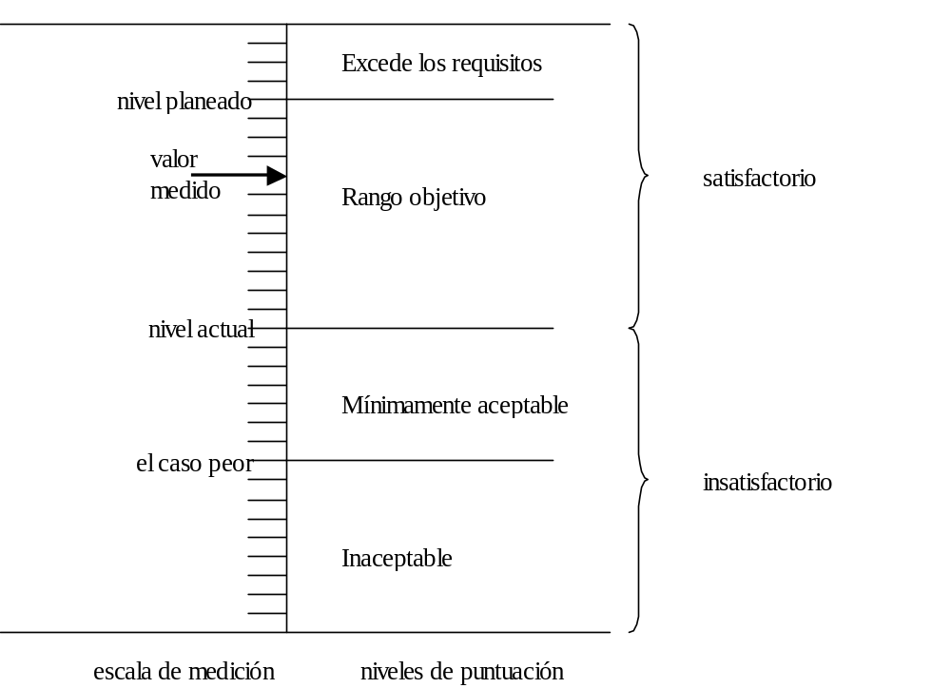
CALIDAD DE PRODUCTO
ISO 14598
Establecer niveles de puntuación para las métricas

Slide 32
CALIDAD DE PRODUCTO
ISO 14598
Establecer criterios para la evaluación
El evaluador debe preparar un procedimiento para esto, con criterios distintos para diferentes características de calidad, cada uno pudiendo estar expresado en términos de subcaracterísticas individuales, o una combinación ponderada de subcaracterísticas. El procedimiento habitualmente incluirá otros aspectos como el tiempo y el coste que contribuyen a la estimación de la calidad de un producto software en un entorno concreto.

Slide 33
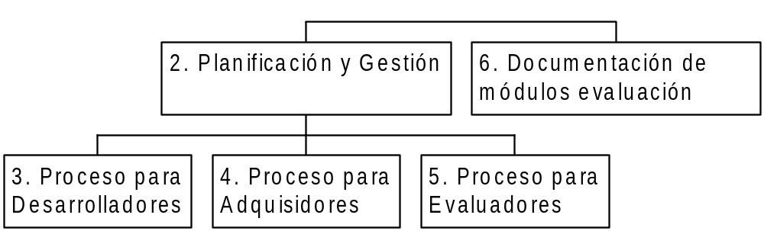
CALIDAD DE PRODUCTO
ISO 14598
Producir un plan de evaluación
El plan de evaluación describe los métodos de evaluación y el programa de acciones del evaluador (UNE 71048-3, UNE 71048-4 o UNE 71048-5). Debe ser consistente con el plan de mediciones (UNE 71048-2).

Slide 34
CALIDAD DE PRODUCTO
ISO 14598
Tomar medidas
Para la medición, las métricas seleccionadas se aplican al producto software. Los resultados son valores expresados en las escalas de las métricas.
Comparar con los criterios
En el paso de puntuación, el valor medido se compara con los criterios predeterminados
Valorar los resultados
La valoración, que resume un conjunto de niveles calificados, es el paso final del proceso de evaluación del software

Slide 35
CALIDAD DE PRODUCTO
ISO 9127
ISO 9127- Sistema de procesamiento de Información-Documentación de usuario e información de cobertura para el paquete de software del consumidor.
El estándar define un set de requerimientos para el paquete del software y las instrucciones sobre como probar estos requerimientos.

Slide 36
CALIDAD DE PRODUCTO
ISO 9127
La norma abarca los siguientes títulos
  Audiencia
  Alcance del Estándar
  Una visión de sus contenidos
  Audiencia
    Proveedor del paquete software
    Comprador del paquete software
    Usuarios del paquete software
    Organizaciones que ejecutan la evaluación del proceso software

Slide 37
CALIDAD DE PRODUCTO
ISO 9127
  Alcance de Estándar
    El alcance del estándar establece la documentación que se establece para el consumidor del paquete software; es decir:
      Documentación del Usuario, es toda la documentación necesaria para instalar y ejecutar el software.
      Información de Cobertura, la cual incluye toda la documentación necesaria para posibles compradores para decidir sobre la aplicación del software y sus requerimientos.

Slide 38
CALIDAD DE PRODUCTO
ISO 9127
  Extracto
    Define dos secciones diferentes, los contenidos requeridos para la documentación de los usuarios y para la información de cobertura, en resumen distinguimos entre información aplicada con cada paquete, información provista solo si provee información importante en relación a la organización de marketing o del fabricante.
    La documentación del usuario incluye la documentación de referencia necesaria para el usuario final para la instalación, configuración y uso del software.
      Identificación del paquete
      Componentes del paquete
      Descripción funcional
      Instrucciones de Instalación
      Instrucción de uso
      Información técnica del software
      Información de prueba
      Información Contractual

Slide 39
CALIDAD DE PRODUCTO
ISO 9127
El usuario puede incluir documentación de entrenamiento, para enseñar a los usuarios como usar el software, y resúmenes la información de cobertura se agrega al paquete, luego los usuarios potenciales pueden acceder a la aplicabilidad del paquete entre sus requerimientos. Esto incluye:
  Identificación del Paquete
  Descripción del Propósito y Funciones
  Entorno de Software y Hardware
  Artículos provistos
  Código del Producto
  Restricciones de datos o archivos
  Información Contractual
Opcionalmente puede incluir
  Dispositivos de Entrada y Salida
  Instrucciones para el uso
  Estándares y leyes
  Certificación independiente
  Direcciones de atención al cliente
  Precio

